Slide 1
Règles de gestion (RG)
Gestion du matériel
RG1 | Chaque matériel est identifié par un numéro de série unique.
RG2 | Chaque matériel appartient à un seul type de matériel.
RG3 | Un type de matériel peut concerner plusieurs matériels.
Gestion des clients
RG4 | Un client est identifié par un numéro client unique.
RG5 | Un client peut posséder un ou plusieurs matériels.
RG6 | Un matériel appartient à un seul client.

Slide 2
Règles de gestion (RG)
Gestion des contrats de maintenance
RG7 | Un client peut souscrire au maximum un contrat de maintenance.
RG8 | Un contrat de maintenance est souscrit par un seul client.
RG9 | Un contrat de maintenance est caractérisé par un seul type de contrat.
RG10 | Un type de contrat peut caractériser plusieurs contrats de maintenance.
Couverture des matériels
RG11 | Un contrat de maintenance peut couvrir plusieurs matériels.
RG12 | Un matériel peut être couvert par zéro ou un contrat de maintenance.

Slide 3
Règles de gestion (RG)
Gestion des agences
RG13 | Une agence est identifiée par un numéro d’agence unique.
RG14 | Une agence gère plusieurs clients.
RG15 | Chaque client est géré par une seule agence.
Gestion des employés et techniciens
RG16 | Un employé est identifié par un matricule unique.
RG17 | Un technicien est un employé spécialisé.
RG18 | Un technicien travaille dans une seule agence.
RG19 | Une agence peut employer plusieurs techniciens.

Slide 4
Règles de gestion (RG)
Gestion des interventions
RG20 | Une intervention est identifiée par un numéro d’intervention.
RG21 | Une intervention est réalisée par un technicien.
RG22 | Une intervention concerne un matériel.
RG23 | Une intervention peut être associée à un contrôle contenant un temps passé et un commentaire.

Slide 5
dictionnaire des données
Entité : Matériel
Donnée | Type | Description
Numéro Série | INT | Identifiant unique du matériel Matériel
Date de vente | DATE | Date de vente du matériel
Date
Installation |  | Date d’installation
Prix de vente | DECIMAL | Prix du matériel
Emplacement | VARCHAR | Emplacement du matériel

Slide 6
dictionnaire des données
Entité : Type Matériel
Donnée | Type | Description
Référence interne | INT | Identifiant du type matériel
Libellé type matériel | VARCHAR | Nom du type de matériel

Slide 7
dictionnaire des données
Entité : Client
Donnée | Type | Description
Numéro client | INT | Identifiant du client
Raison sociale | VARCHAR | Nom de l’entreprise
Siren | VARCHAR | Numéro SIREN
Code APE | VARCHAR | Code activité
Adresse | VARCHAR | Adresse du client
Téléphone client | VARCHAR | Numéro de téléphone
Email | VARCHAR | Email
Durée | INT
Déplacement | INT | Temps déplacement
Distance |  | Distance en kilomètres

Slide 8
dictionnaire des données
dictionnaire des données
Donnée | Type | Description
Numéro | INT | Identifiant
Contrat |  | Contrat
Date signature | DATE | Date signature
Date échéance | DATE | Date échéance

Slide 9
dictionnaire des données
Entité : Type Contrat
Donnée | Type | Description
RefTypeContrat | INT | Identifiant du type de contrat
Délai d’intervention | INT | Délai d’intervention
Taux applicable | Décimal | Taux appliqué

Slide 10
dictionnaire des données
Entité : Agence
Donnée | Type | Description

Slide 11
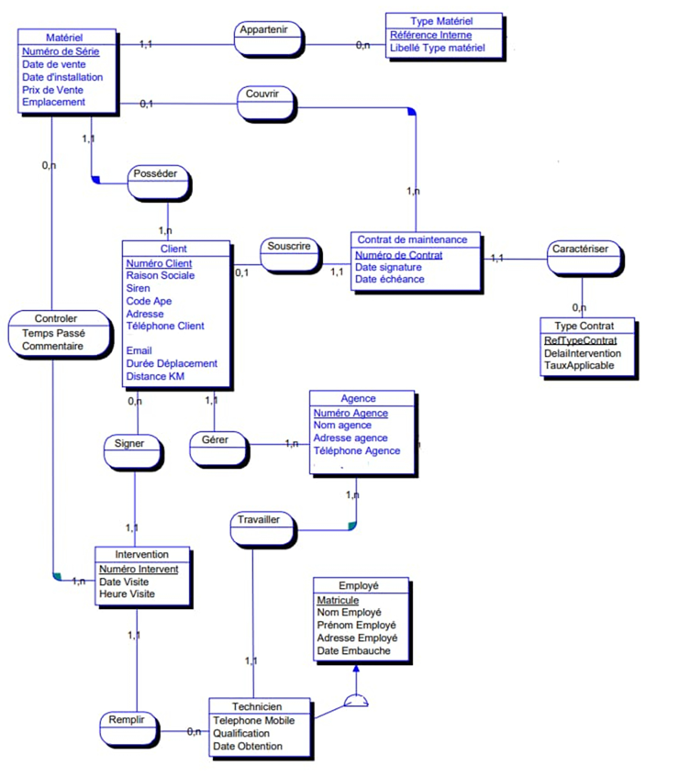
Modèle Conceptuel de Données (MCD )

Slide 12
Conception de la base de données

